Slide 1
Análisis de la información
Sistematización de experiencias de transición eco-social en los países de la región

Slide 2
PASOS PARA ANALIZAR UNA ENTREVISTA
Ordenar el material en audio
Transcribir el material
Editar el texto (identificar oraciones, párrafos, subtítulos)
Leer la entrevista
Categorización y codificación

Slide 3
EJEMPLO DE ORGANIZACIÓN DE LAS ENTREVISTAS
Entrevista Nº 12/2018
Solange Murillo, Unidad de Manejo de Riesgos
Nombre: Solange Murillo, Técnica de la Unidad de Manejo de Riesgos Geodinámicos, Secretaría Municipal de Gestión Integral de Riesgos.
Fecha y hora: Lunes 17 de septiembre de 2018, 17:00 horas.
Cargo/ actividad: Técnica
Lugar: Unidad de Manejo de Riesgos Geodinámicos
Forma de registro: Grabación con apuntes durante la entrevista.
Código: E12-18
Contexto de la entrevista
La entrevista se realizó en la Secretaría Municipal de Gestión de Riesgos, con el objetivo de conocer si la Ley del Uso eficiente del agua constituía un marco interesante para problematizar sobre desigualdad y gestión de vertientes. También, se buscó recabar un informe sobre las vertientes que el municipio trabajó el 2016 durante la crisis del agua.
Desarrollo

Slide 4
LAS CATEGORÍAS
Las categorías son puntos conceptuales de partida para organizar nuestro discurso científico particular.
Son expresiones abstractas muy generales
Tienen carácter instrumental, son usadas como herramientas para descubrir determinadas regularidades del mundo material: así, todos los objetos -al menos todos los pertenecientes al mundo material- poseen determinadas propiedades. Por consecuencia, "propiedades" es una categoría posible de análisis del mundo material.
(Barite, 1999:2)
https://acortar.link/nsiehH

Slide 5
CATEGORÍAS
Las categorías son empleadas para establecer clasificaciones.
Las categorías tienen un poder conceptual, tienen la capacidad de reunir grupos de conceptos o subcategorías.
https://acortar.link/LetRaP
La categorización hace posible clasificar conceptualmente las unidades que son cubiertas por un mismo tópico.
https://acortar.link/auvfJb

Slide 6
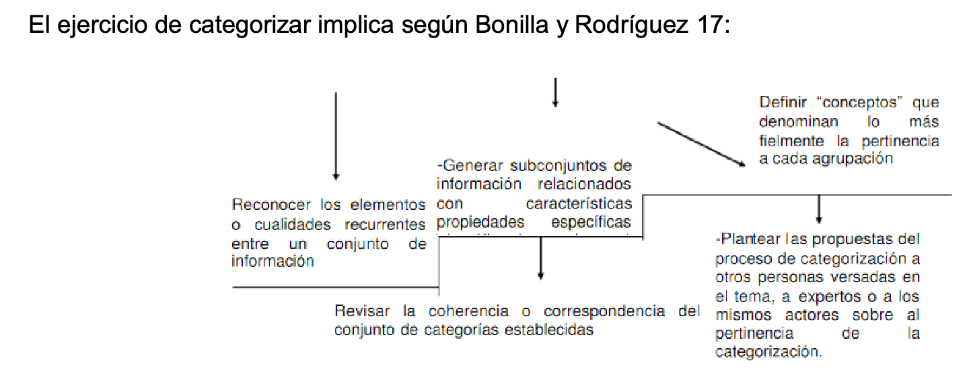
CATEGORIZAR
https://acortar.link/Xk0Eyw
Romero,

Slide 7
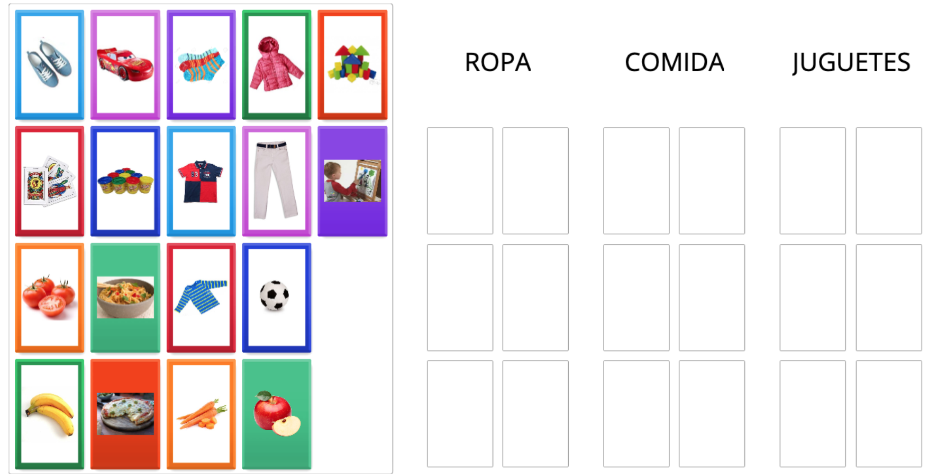
https://wordwall.net/es/resource/14320314/categorizar

Slide 8
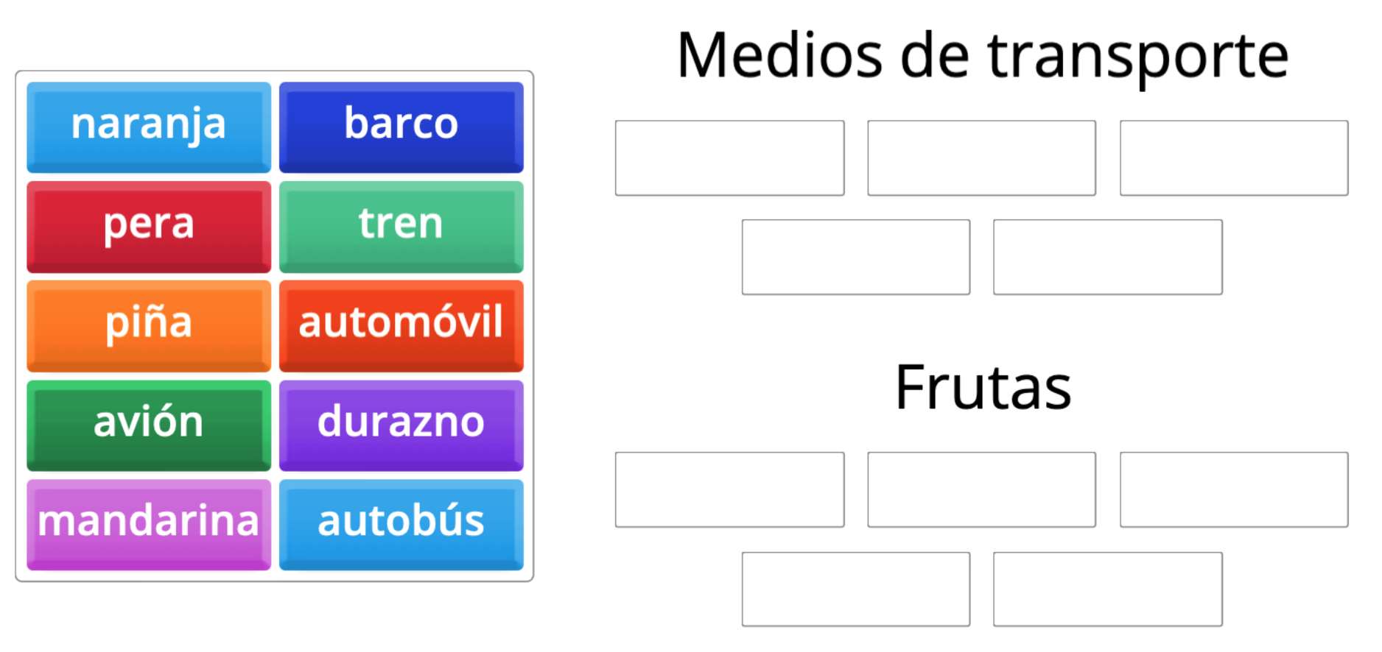
https://wordwall.net/es/resource/34948894/categorizar

Slide 9
Sistemas con energías renovables
Economía Comunitaria
TRANSICIONES ECOSOCIALES
Economía del cuidado
Sistema Alimentario Sostenible
Consumo responsable

Slide 10
SISTEMA DE CATEGORÍAS
CATEGORIZACIÓN DEDUCTIVA
CATEGORIZACIÓN INDUCTIVA
CATEGORIZACIÓN DEDUCTIVO- INDUCTIVO
Las categorías se derivan de los marcos teóricos y modelos de análisis previamente definidos por el investigador
Conceptos más generales y abstractos
La categorización emergen de los datos, de acuerdo a las decisiones de los y las investigadores
Conceptos específicos y concretos (registros, notas de campo).
La categorización emerge de un marco teórico para definir las macro categorías y, posteriormente, se procede a la elaboración de listas de rasgos extraídos a partir de los registros
https://acortar.link/LetRaP
(Osses et al., 2006:123)
https://acortar.link/auvfJb

Slide 11
CODIFICACIÓN
“La codificación, en cambio, es la operación concreta por la que se asigna a cada unidad un indicativo (código) propio de la categoría en la que se considera incluida. Los códigos, que representan a las categorías, consisten, por tanto, en marcas que añadimos a las unidades de datos, para indicar la categoría a que pertenecen. Estas marcas pueden tener un carácter numérico o visual (colores), haciendo corresponder cada número o color con una categoría concreta, aunque es más frecuente utilizar palabras o abreviaturas de palabras con las que se han etiquetado las categorías” (Osses et al., 2006:123)
https://acortar.link/auvfJb

Slide 12
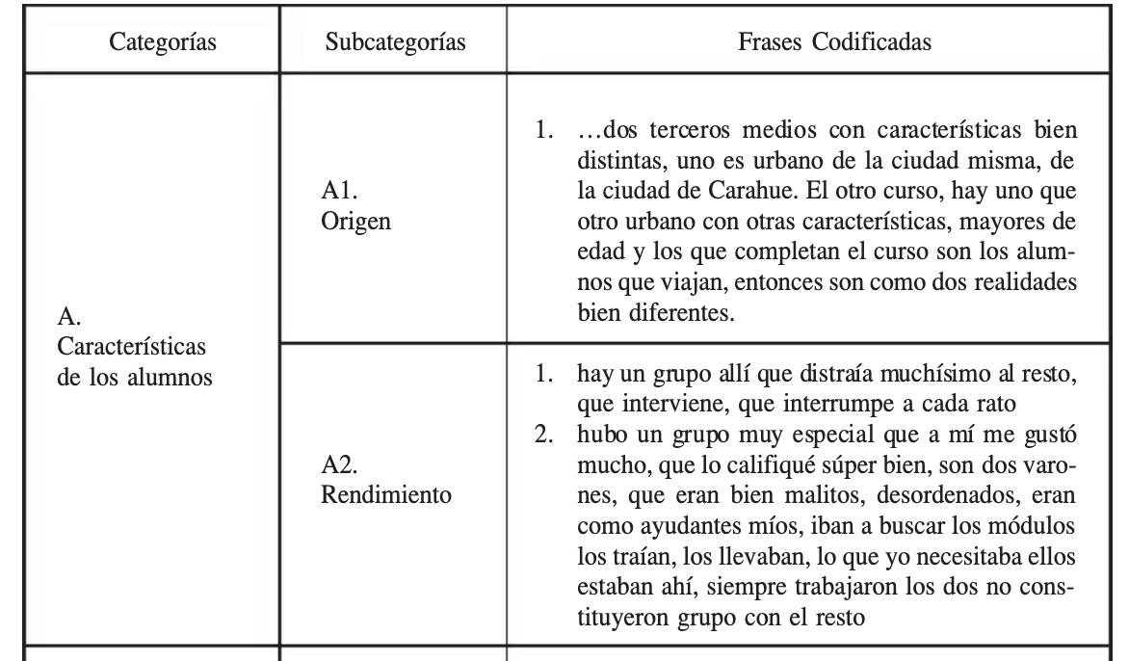
EJEMPLO DE CATEGORIZACIÓN
Osses et al., 2006:129

Slide 13
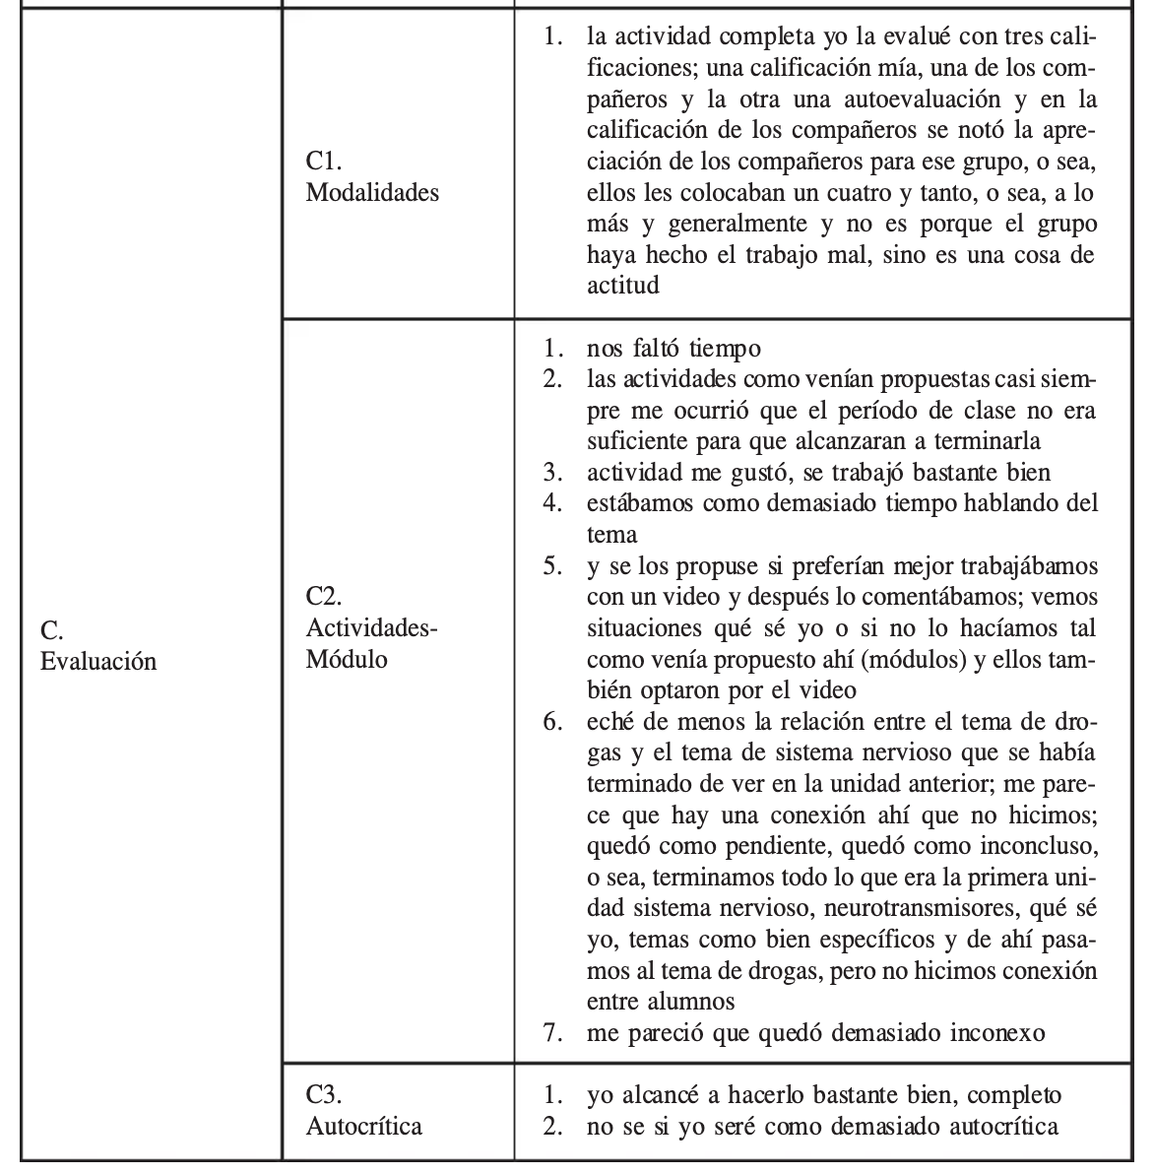
EJEMPLO DE CATEGORIZACIÓN
Osses et al., 2006:130
https://acortar.link/LetRaP

Slide 14
TRIANGULACIÓN Y CATEGORIZACIÓN CON VARIAS ENTREVISTAS
https://acortar.link/Y4VlcM

Slide 15
Categorización y codificación de una entrevista
Categorías | Subcategorías | Frases codificadas
Producción Ecología
Medioambiente
Consumo
Cultura | (Cambio de creencias) Transición de paradigmas

Slide 16
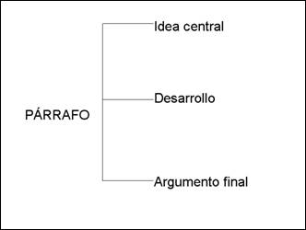
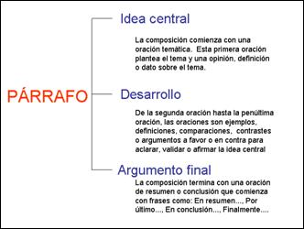
CONSTRUCCIÓN DEL PÁRRAFO
https://acortar.link/DYkqYF

Slide 17
EJERCICIOS
CATEGORIZAR Y CODIFICAR UNA ENTREVISTA REALIZADA EN EL TRABAJO DE CAMPO USANDO LA MATRIZ FINAL
(70 PUNTOS)
ESCRIBIR UN PÁRRAFO RETOMANDO ALGÚN ASPECTO DE LA CATEGORIZACIÓN USANDO EL EJEMPLO PROPUESTO
(30 PUNTOS)
ENTREGA: SÁBADO 16 DE SEPTIEMBRE

